Slide 1
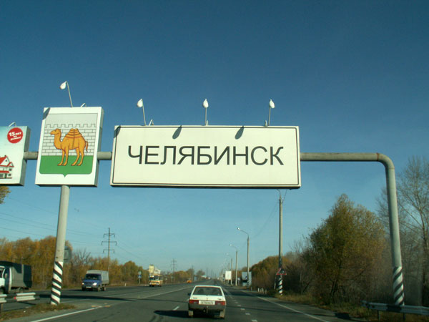
Челябинск:
Город миллионник…
Крупный промышленный центр…
276 лет…

Slide 2
Челябинская Государственная Медицинская Академия

Slide 3
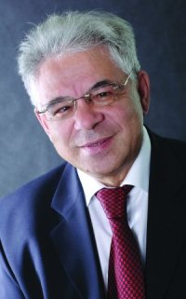
Открыта в 1944 году на базе реэвакуированного Киевского медицинского института.
С 2005 года ректором Челябинской государственной медицинской академии избран Долгушин И.И д.м.н.,профессор.
В Челябинской государственной медицинской академии
шесть факультетов додипломного образования:
лечебный (с 1944 г.),
педиатрический (с 1970 г.),
социальной работы, высшего сестринского
образования и менеджмента (с 1996 г.),
стоматологический (с 2000 г. ),
медико-профилактический (с 2000 г.),
фармацевтический (с 2005 г.)

Slide 4
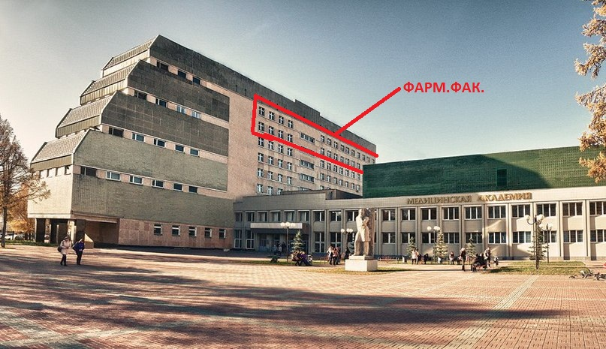
Фармацевтический факультет Челябинской государственной медицинской академии является одним из самых молодых в России:
первый набор студентов на дневное отделение состоялся в 2005, на заочное — в 2007 году.

Slide 5
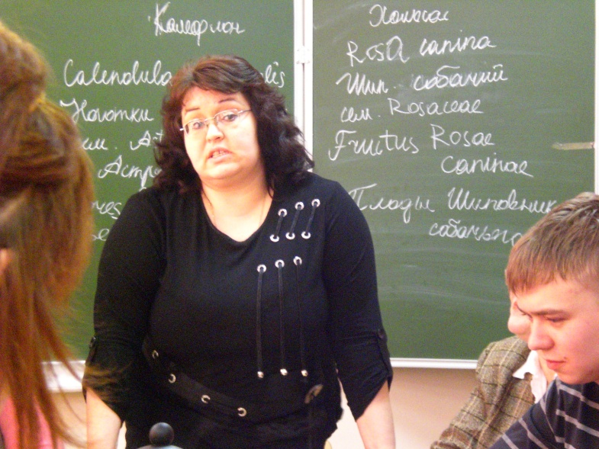
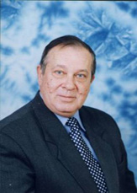
Декан факультета Рассохина Л.М. к.м.н. доцент кафедры фармакологии
Завкафедрой фармацевтической химии
Симонян Е.В. к.ф.н.
Завкафедрой фармации
Лиходед В.А. д.ф.н.

Slide 6
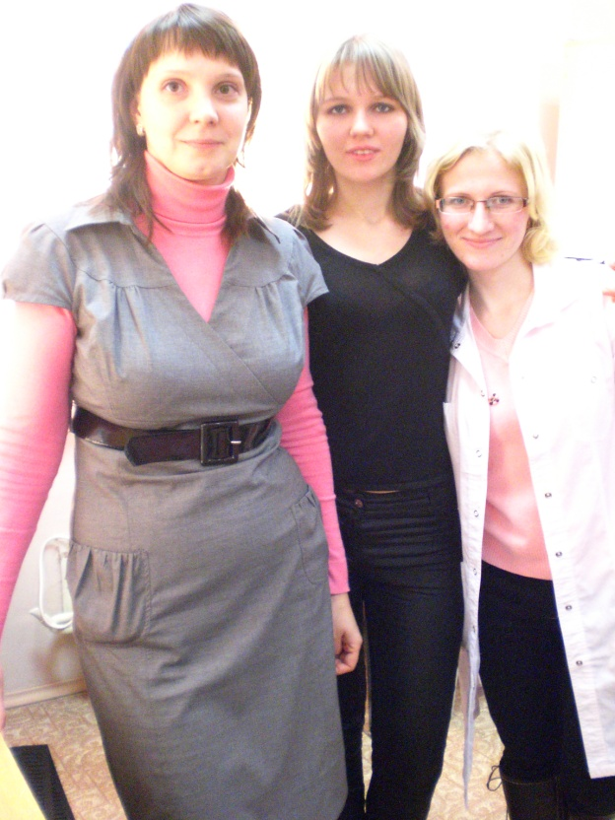
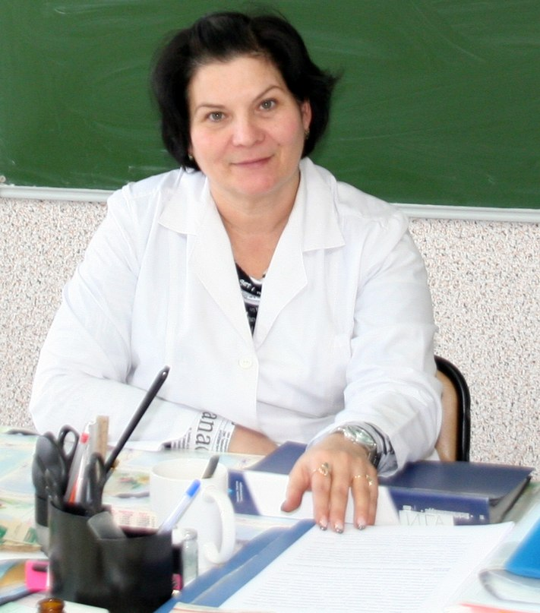
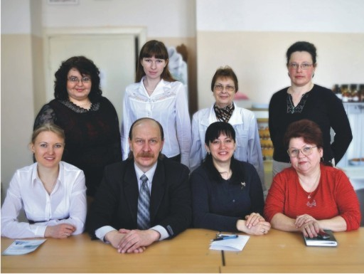
Наши преподаватели, всем преподавателям преподаватели!
Кафедра фармации:
Куприянова Н.П. (ф.технология)
Ушакова В.А. (фармакогнозия)
Ермакова С.Г. (ф.технология)
Брылова Л.С. (УЭФ)
Ивлева Т.В. (товароведение)
Кафедра химии:
Симонян Е.В. (ф.химия, токс.химия)
Палько Н.Н. (аналитич.химия)
Ножкина Н.Н. (ф.химия)
Зайцева Е.В. (токс.химия)
Потемкин В.А. (орг.химия)

Slide 7
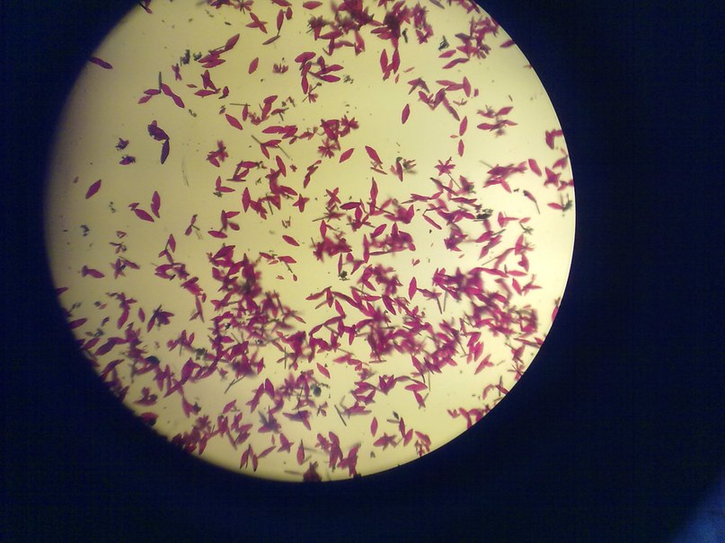
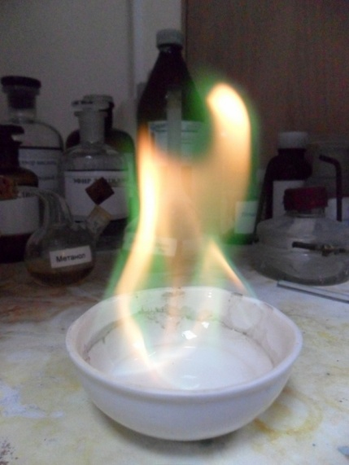
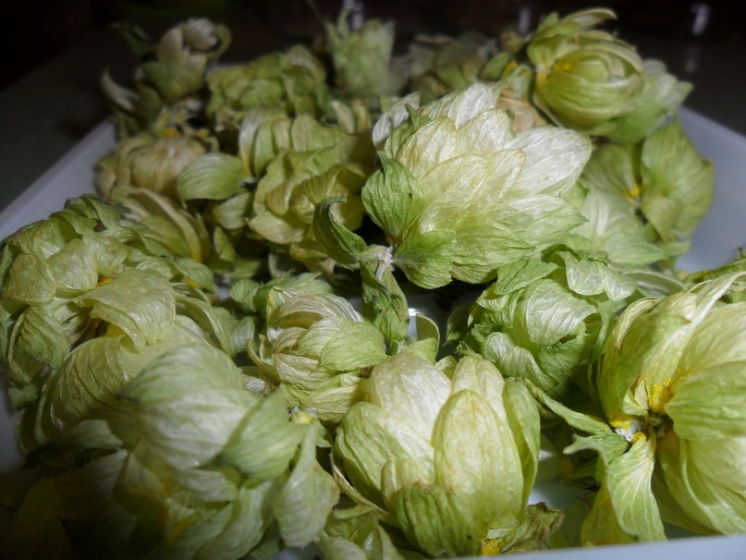
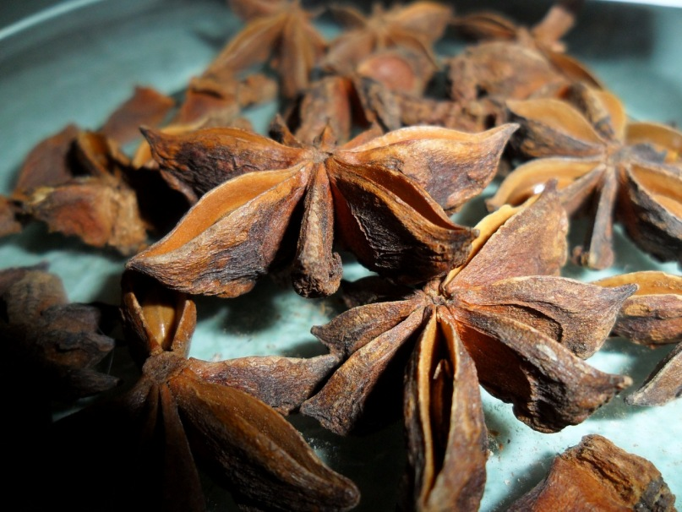
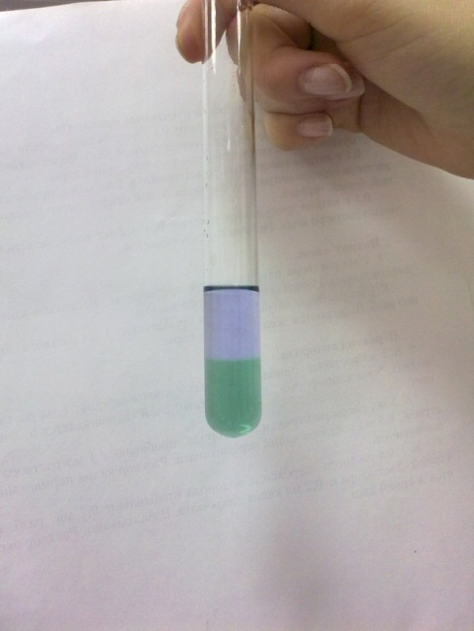
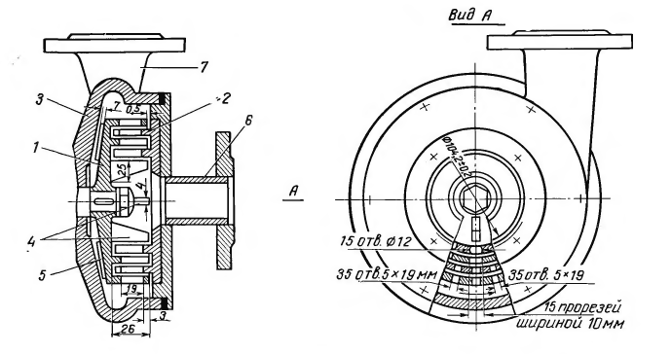
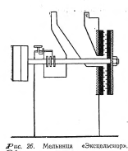
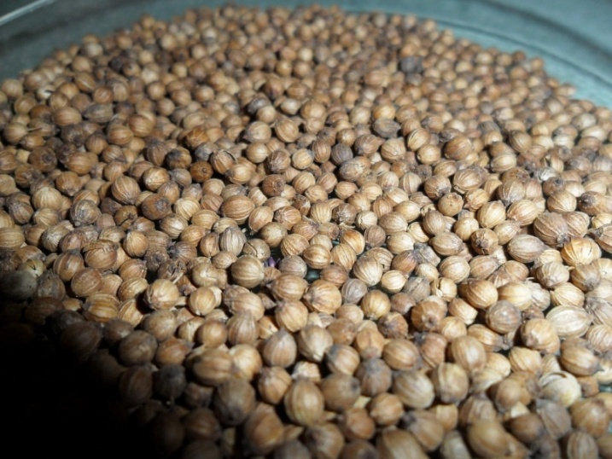
Семестр насыщен информацией и
экспериментами…

Slide 8
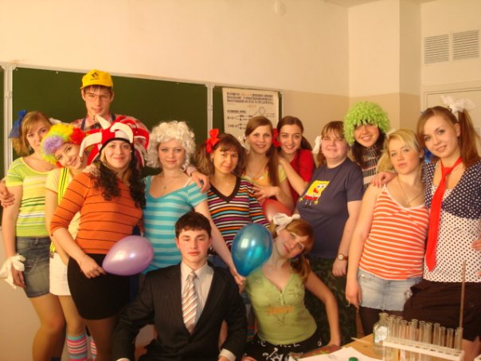
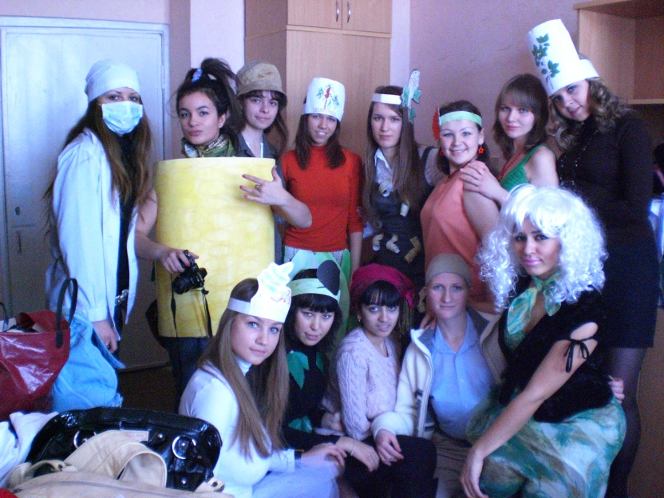
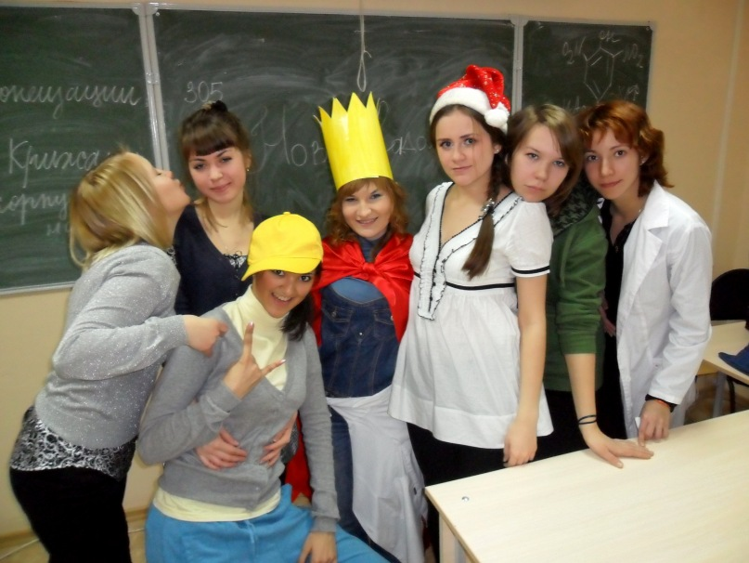
Как никто они умеют внести краски в наши трудовые будни..=)
КВН по химии и
фармакогнозии…
Выучили? - Теперь закрепим знания…

Slide 9
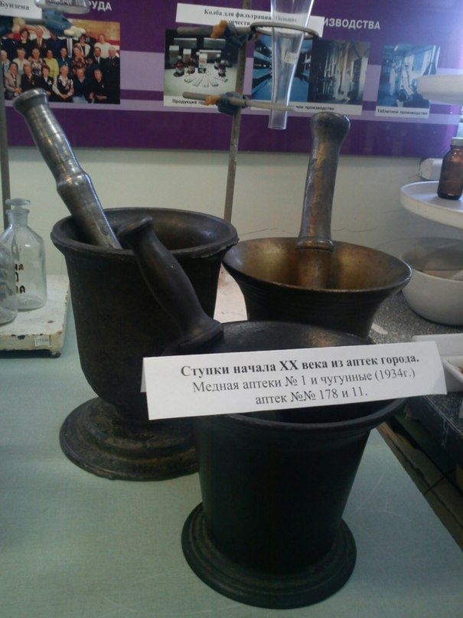
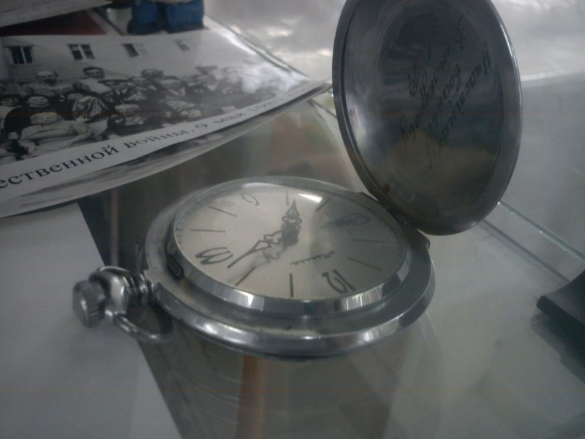
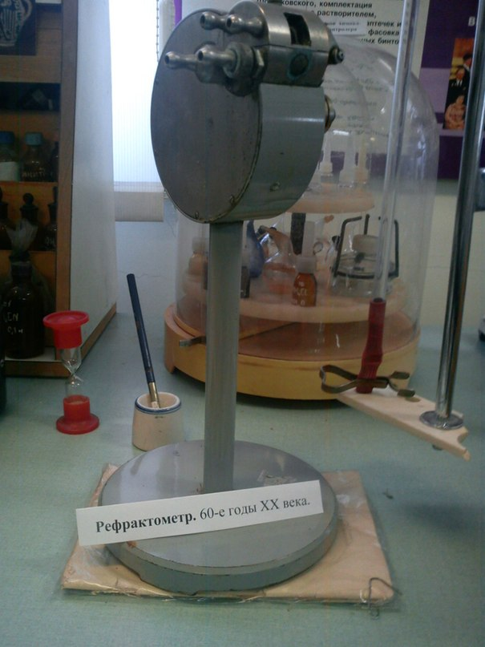
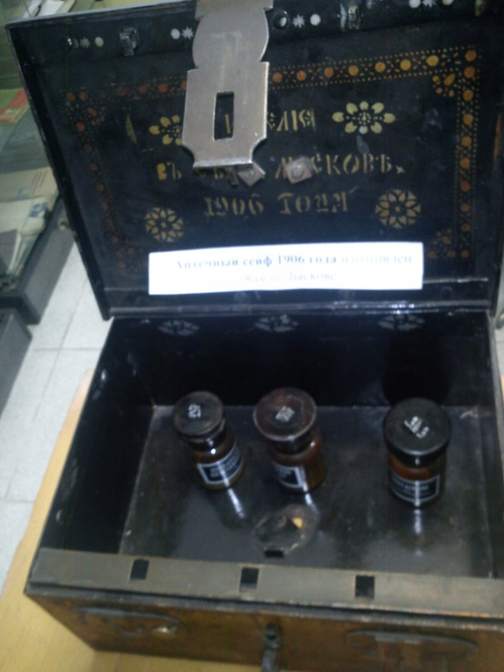
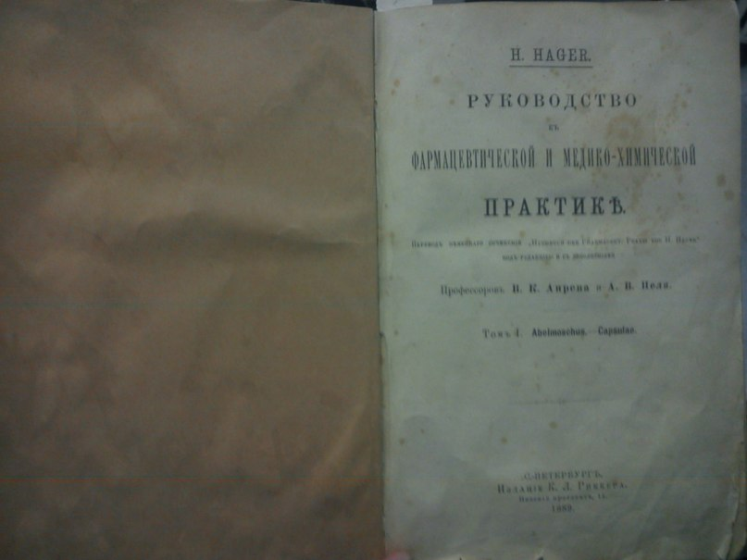
Расширяют наш кругозор…
Экскурсии…рассказы из жизни…фильмы…

Slide 10
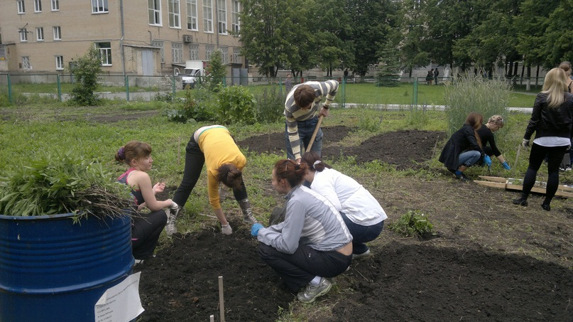
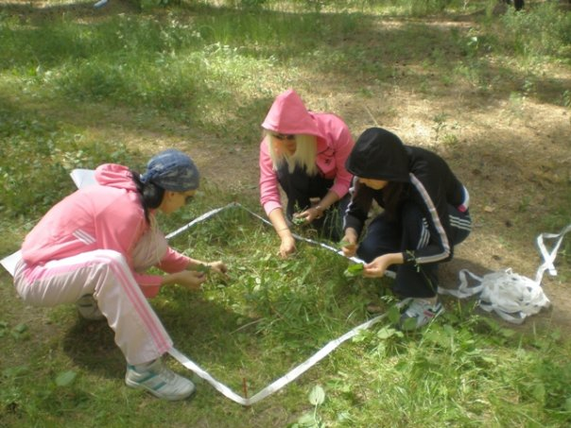
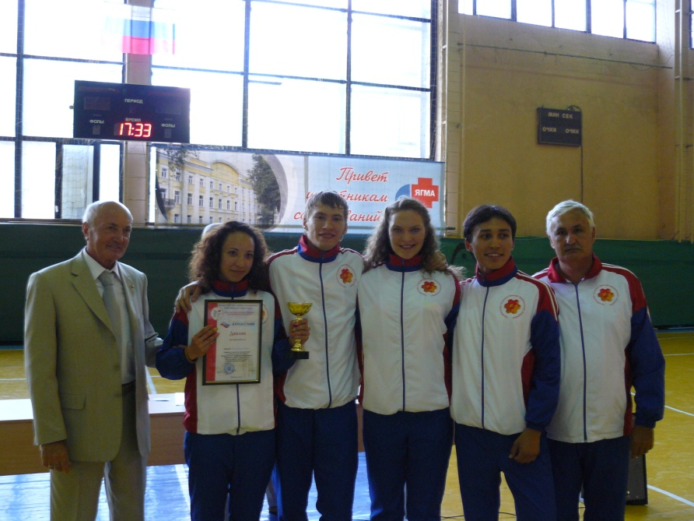
Факультет молодой, он растет, развивается, достигает…
Научная работа
Аптекарский огород с 2010г
Спорт
и т.д.

Slide 11
Фармацевтическая олимпиада 2013г. Г. Казань
Наша команда «Anplacebo»
Наш девиз «Быть, а не казаться!»

